Slide 1
«Организация наставничества в самоуправлении».
Муниципальное бюджетное общеобразовательное учреждение средняя общеобразовательная школа № 15 имени Пяти Героев Советского Союза
Руководитель проекта: Вторыгина А.А.

Slide 2
ВНЕДРЕНИЕ
ЦЕЛЕВОЙ МОДЕЛИ НАСТАВНИЧЕСТВА
- Распоряжение Министерства просвещения Российской Федерации от 25 декабря 2019 г. – № Р-145 «Об утверждении методологии (целевой модели) наставничества…»
- Распоряжение Министерства образования и науки Хабаровского края от 10.09.2020 № 887 «Об утверждении региональной методологии (целевой модели) наставничества…»

Slide 3


С 2021 года на базе МБОУ СОШ №15 имени Пяти Героев Советского Союза реализуется проект «Целевая модель наставничества»
Форма наставничества «Ученик-ученик», «Ученик-воспитанник»
Позиция «Равный – равному»
Личный пример - не просто лучший метод убеждения, а единственный.
  Социальный проект «Наставники самоуправления МБОУ СОШ №15»
Программа «Наставничество»
Каникулярная деятельность Программа внеурочной деятельности «Школа наставничества».
Самоопределения и профессиональной ориентации

Slide 4

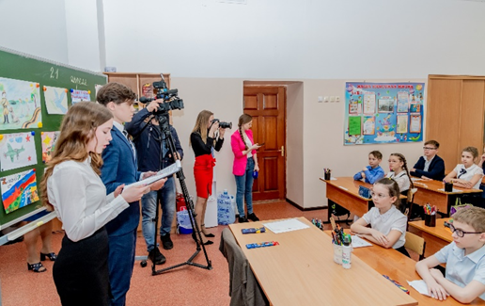
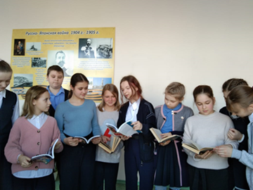
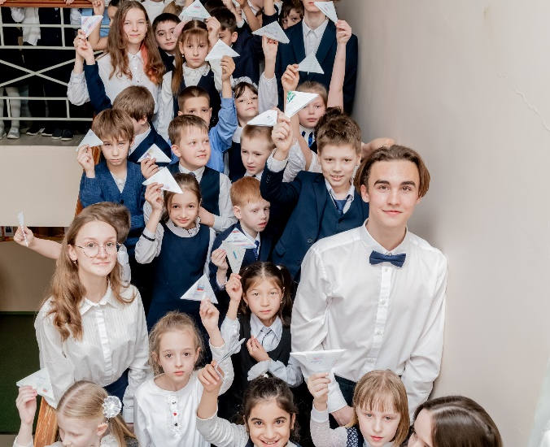
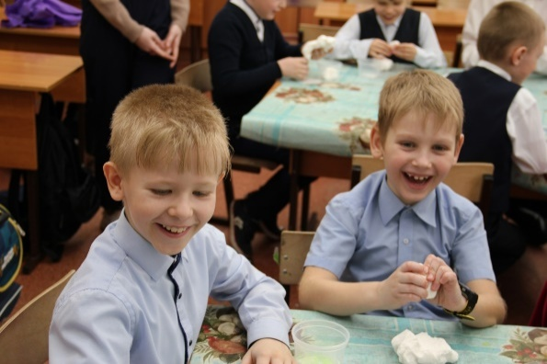
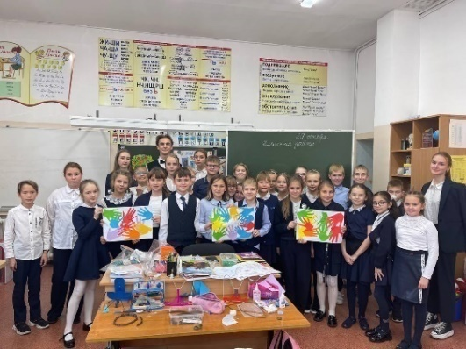
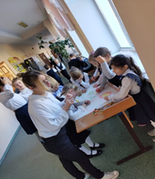
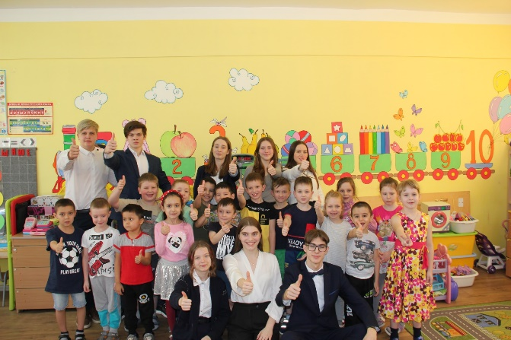
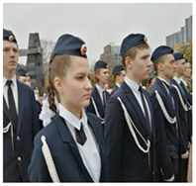
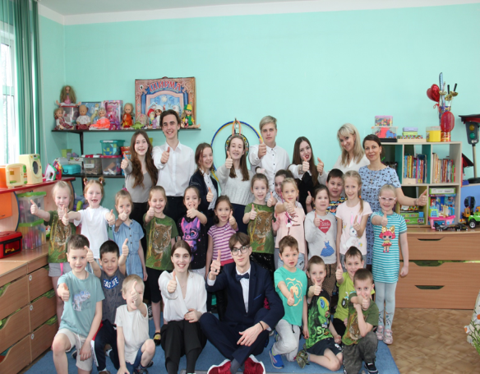
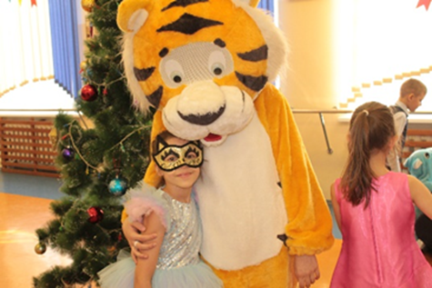
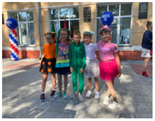
ИДЕЯ ПРОЕКТА
Основная идея проекта заключается в том, что передача личного опыта добровольческой деятельности путем наставничества является лучшим мотиватором к занятию волонтерством. Видя положительный пример перед глазами, люди склонны следовать этому примеру, и волонтерство как движение доброй воли необходимо развивать именно через личные примеры и наставничество.

Slide 5

Целевая аудитория проекта «Наставничество в самоуправлении»
Форма наставничества «Ученик - ученик»
Куратор-педагог
3
Ученик-наставляемый
73
Ученик-наставник
20

Slide 6
Цель
Разносторонняя поддержка обучающегося с особыми образовательными / социальными потребностями, временная помощь в адаптации к новым условиям обучения (включая адаптацию детей с ОВЗ).
Задачи
Помощь в реализации лидерского потенциала.
Планируемые
результаты
Увеличение охвата «активных учащихся» за счет вовлечения, обучающихся в событийные мероприятия, спортивно-оздоровительные, туристические, патриотические, профориентационные мероприятия, а также образовательные процессы.
Улучшение образовательных, воспитательных, творческих или спортивных результатов обучающихся.
Создание комфортных условий и коммуникаций внутри образовательной организации.
Повышение уровня воспитанности среди обучающихся.
Создание условий для применения принципа «прозрачности и открытости» школы для родителей и детей.
Улучшение взаимопонимания среди обучающихся в группе, в классе, в школе, в семье и сокращение числа конфликтов за счет получения и применения участниками знаний по педагогике и психологии.
Улучшение психоэмоционального фона внутри группы, класса, школы в целом.
Количественный и качественный рост успешно реализованных творческих и образовательных проектов.
Увеличение качества воспитания и социализации обучающихся в школе.
Снижение числа обучающихся, состоящих на различных видах учета («группы риска», СОП, КДН/ПДН).
Применение принципа «прозрачности и открытости» школы для родителей и детей.
Формирование «методических копилки» для классных руководителей по вопросам наставничества в школьном коллективе.
Развитие гибких навыков и метакомпетенций.
Формирование устойчивого сообщества обучающихся и сообщества благодарных выпускников.
Повышение успеваемости в школе.

Slide 7

Научно-методические ресурсы
Комплексное методическое обеспечение
Средства нормативного обеспечения
Средства учебно-методического обеспечения
Средства обучения
Средства контроля

Slide 8
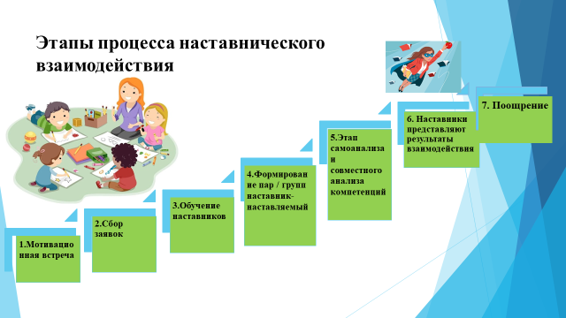
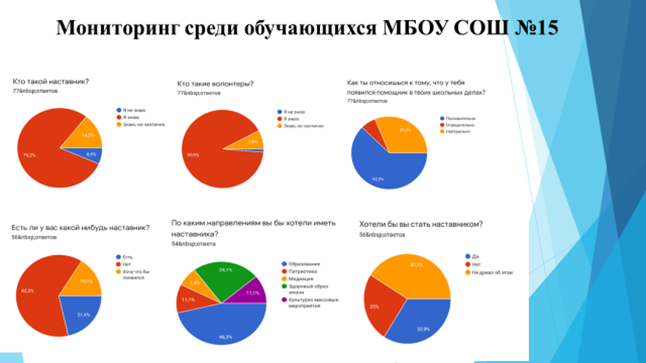
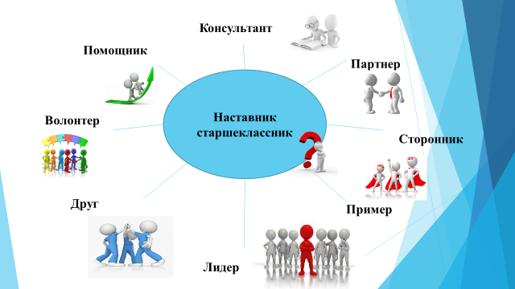
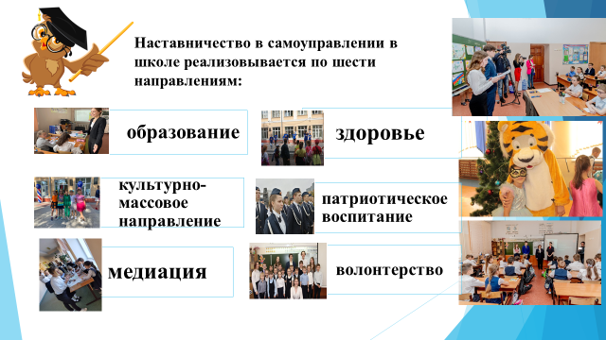

Slide 9
Сетевое сотрудничество
Центр «МОЙ БИЗНЕС», рецензия на проекты по финансовой грамотности, сотрудничество с банком ВТБ
ГИБДД,
План совместной работы с инспектором ПДН ОУУП и ПДН ОП №6
Дальневосточный университет путей сообщения (ДВГУПС)
Совет ветеранов Кировского района
МБОУ СОШ №15
МАДОУ «Детский сад №57», МАДОУ «Детский сад 126», МАУ ДО ДЮЦ "Сказка"
Совет ветеранов «Авиастроитель» Улан-Удэнского авиационного завода
Восточный военный округ г. Хабаровска, Хабаровская краевая общественная организация ветеранов воздушно-десантных войск и войск специального назначения «Союз Десантников», ветераны боевых действий «Боевое братство»

Slide 10
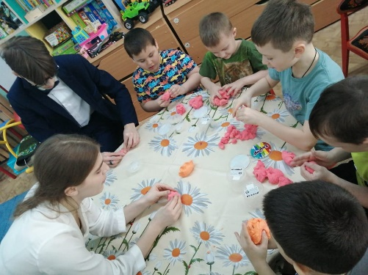
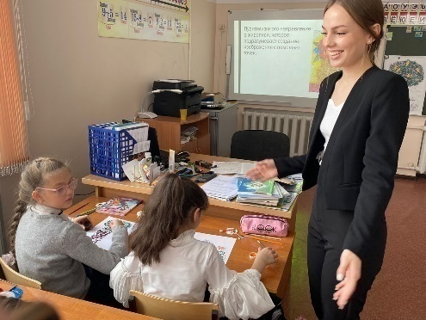
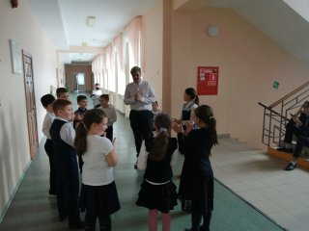
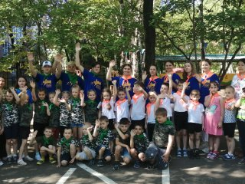
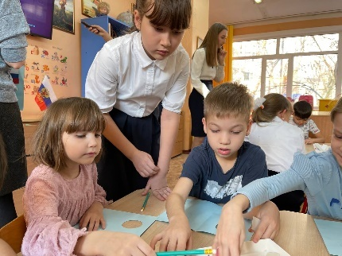
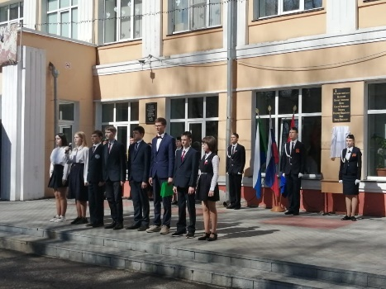
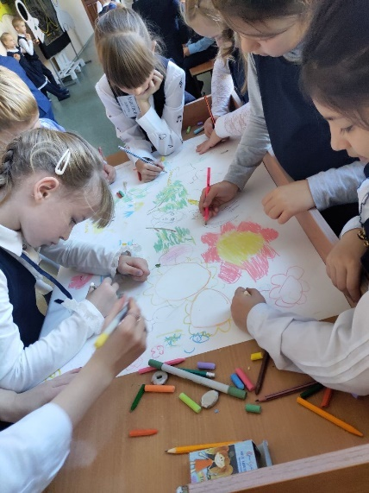
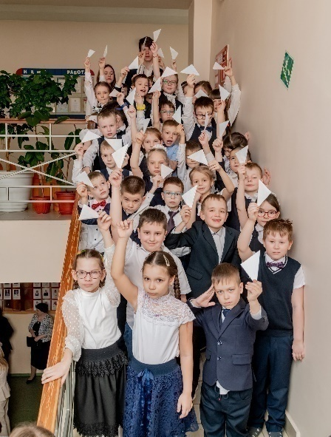
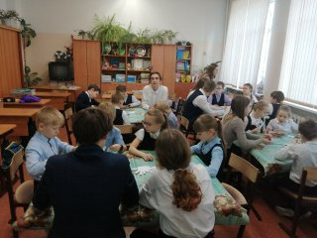
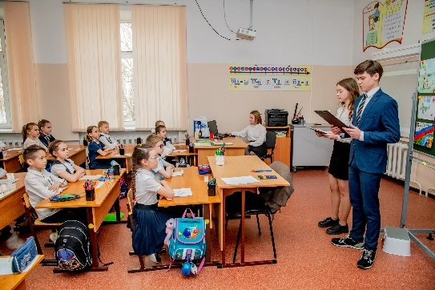
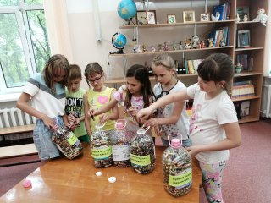
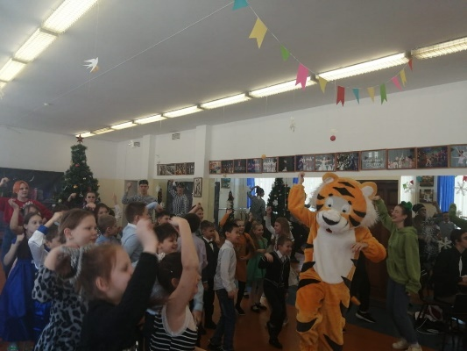
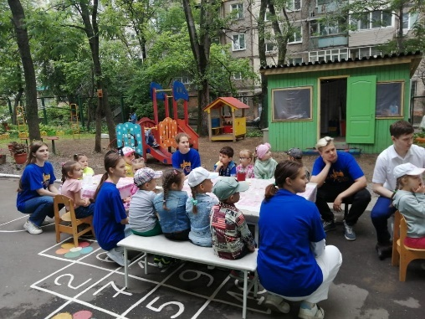
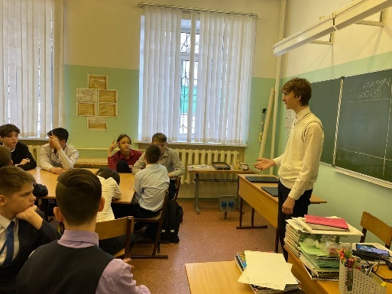
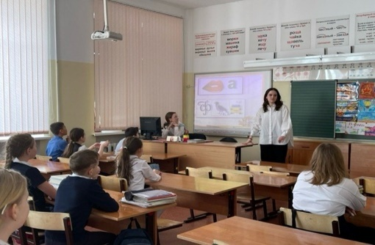
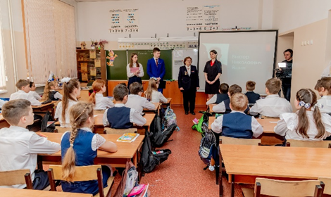
29 событий (социальные проекты, игры, квесты, уроки, праздники, мастер-классы, соревнования, линейки памяти, уроки мужества, классные часы) кейс-задачи).

Slide 11



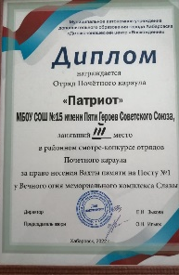

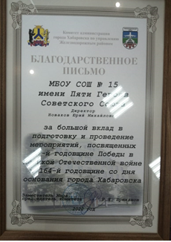

Результаты социальной практики
Количественные и качественные показатели.
В результате были разработаны:
-дорожная карта проекта;
-программа «Наставники самоуправления МБОУ СОШ №15»;
-процесс взаимодействия наставников и наставляемых;
-входящий мониторинг наставляемого, наставника;
-программа внеурочной деятельности «Школа наставников»;
- банк наставников и наставляемых;
- отряд «Наставники самоуправления» реализовали 15 социальный проектов, 5 из которых стали победителями конкурсов: городской конкурс проектов школьников «Хабаровск НАШ», краевой конкурс проектных и исследовательских работ для детей дошкольного и младшего школьного возраста «Я - исследователь», форума «Волонтеры финансового просвещения» среди школьников Дальневосточного федерального округа, 1 проект принял участие во Второй Международной научно-практической конференции «Крылья Победы», которая состоялась в г. Улан-Удэ, Республика Бурятия;
- план сотрудничества с Советом ветеранов «Авиастроитель» Улан-Удэнского авиационного завода;
- 1 фильм, посвященный 100-летию Герою Советского Союза Яшину В.Н., выпускнику МБОУ СОШ №15;
- 4 видеоролика.
Приняло участие:
- более 1000 человек;
- 20 наставников были закреплены за обучающимися 4-9 классов.
Написано:
- 6 писем поддержки и 3 рецензии проектов;
- 357 писем солдатам;
- 425 рисунков для солдат.
Проведено:
4 мероприятие из них в МАДОУ «Детском саду №57», 1 мероприятие в МАДОУ «Детском саду №126», 1 мероприятие МАУДО ДЮЦ "Сказка«, 3 мероприятия в Восточным военный округ г. Хабаровска, Хабаровская краевая общественная организация ветеранов воздушно-десантных войск и войск специального назначения «Союз Десантников», ветераны боевых действий «Боевое братство», 3 совместных мероприятия с ДВГУПС, 2 концерта для ветеранов Кировского района
г. Хабаровска, 28 уроков, 5 кейс практик, 3 линейки памяти, 20 уроков мужества.

Slide 12
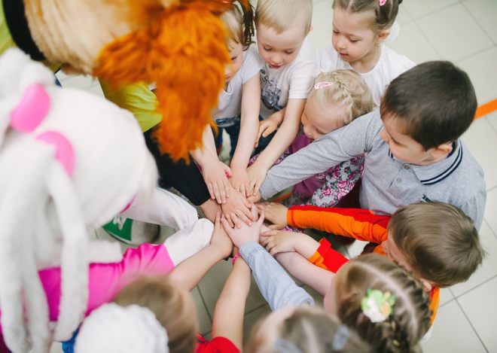
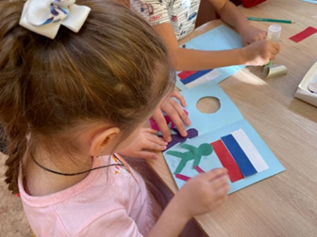
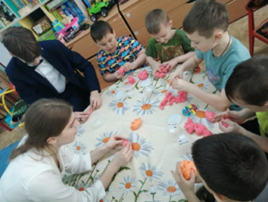
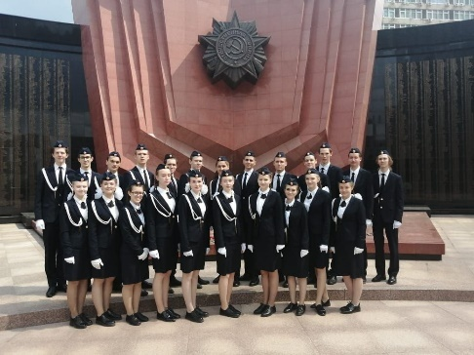
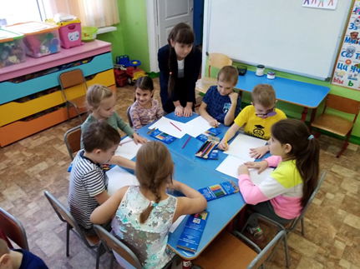
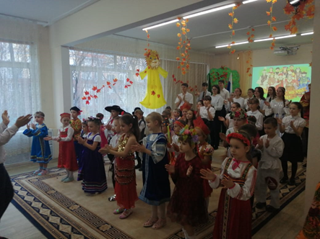
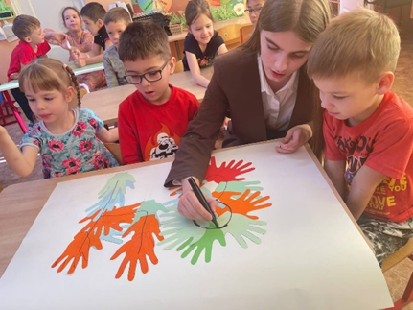
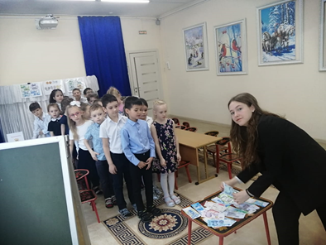
Проект «Разговор о важном с детьми дошкольного возраста»

Slide 13


Целевая аудитория проекта «Разговор о важном с младшими школьниками»
Форма наставничества «Ученик - воспитанник»
Куратор педагог, воспитатель
4
Ученик-наставник
15
Воспитанник-наставляемый
40

Slide 14
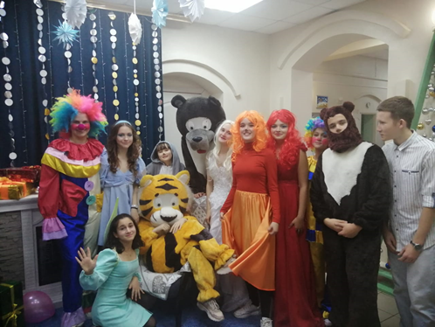

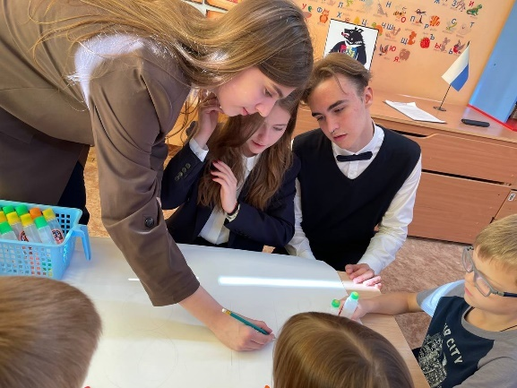
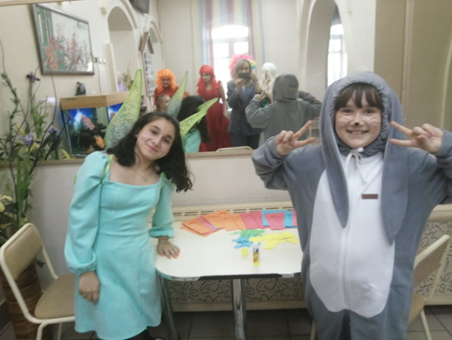
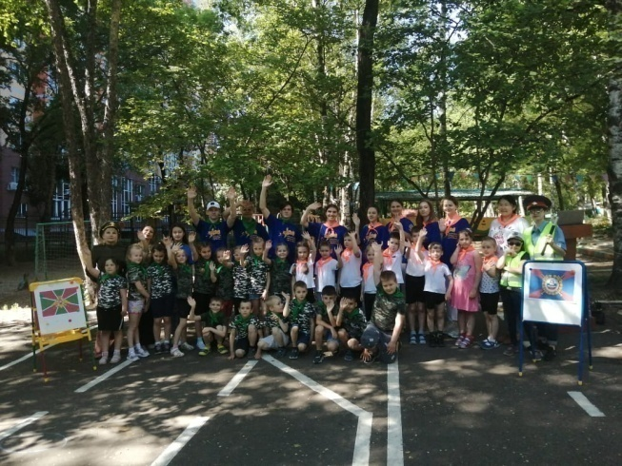
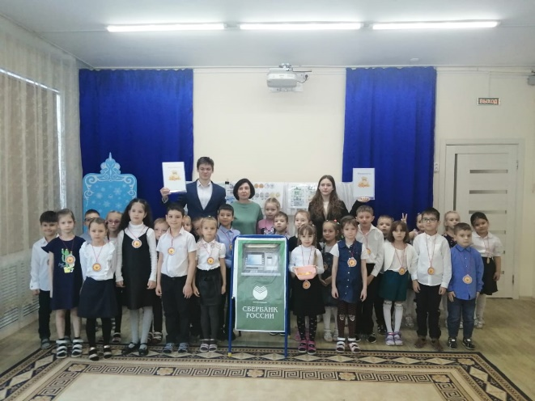
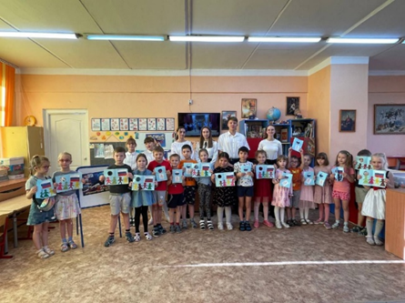
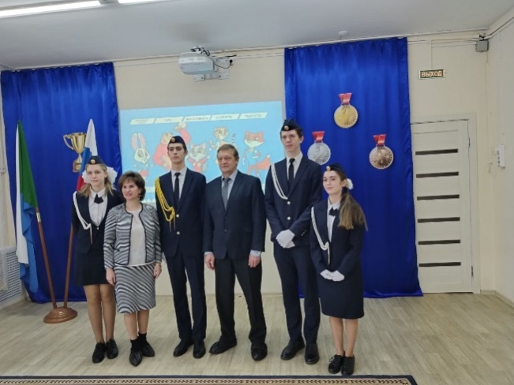
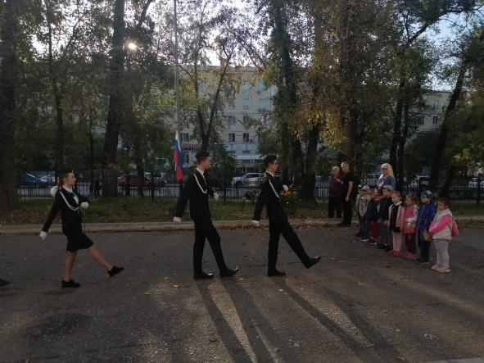
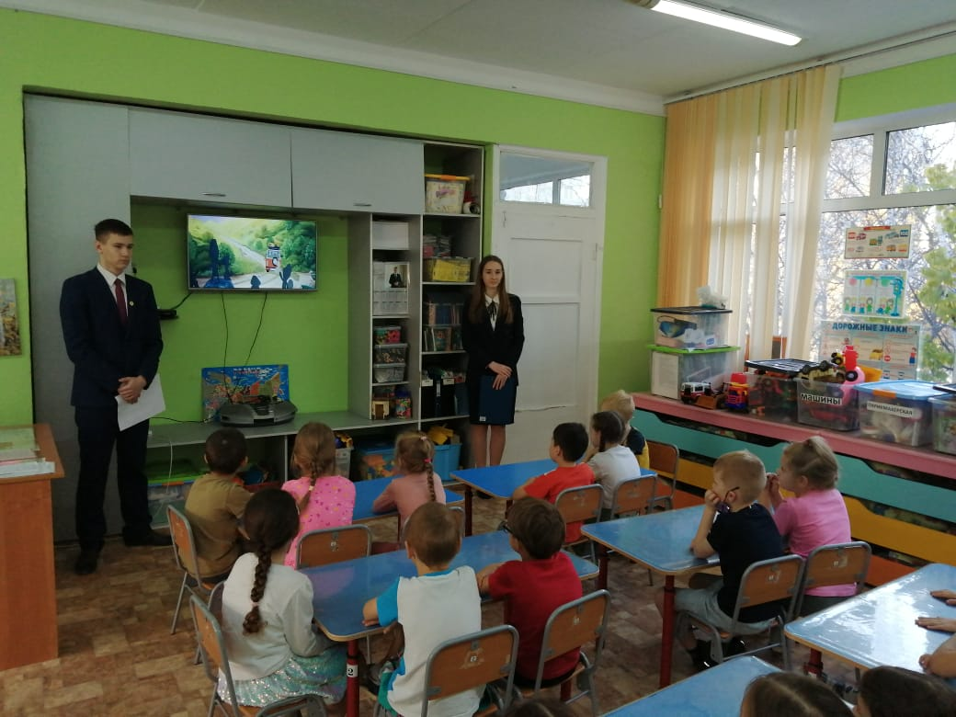



Slide 15




Идея: группа наставников МБОУ СОШ №15 будет проводить совместные занятия «Разговор о важном» с детьми в МАДОУ «Детский сад № 57» с целью воспитания любви к Отечеству, ответственного отношения к окружающей природе и людям, становления устойчивой связи между поколениями.
Большие
Маленьким

Slide 16




Сведения о представлении воспитательной практики
Опыт реализации практики «Наставничество в самоуправлении» представлен:
- на Всероссийском конкурсе лучших практик наставничества;
- на краевом конкурсе успешного опыты наставничества в образовательных организациях;
- на городском семинар - совещании для педагогов, реализующих наставническую деятельность в общеобразовательном учреждении, «Организация наставнической деятельности для формирования самоопределения и осознанного выбора по направлениям «учитель-ученик», «ученик-ученик»;
- на городском конкурсе воспитательных практик «Новые идеи воспитания».
Методические разработки размещены на сайте школы:
- https://khb-s15.ippk.ru/index.php/nastavnichestvo
Ссылки на мероприятия:
- https://habarovsk.bezformata.com/listnews/pismo-soldatu-proshla-v-habarovskoy/104827328/
- https://amurmedia.ru/news/1275189/«Письмо солдату»
- https://www.youtube.com/watch?v=Da2RU_9rWjE
- http://debri-dv.com/article/30623/vserossiyskaya_voenno-patrioticheskaya_akciya_pismo_soldatu_sostoyalas_v_habarovske
- https://function.mil.ru/news_page/country/more.htm?id=12418332@egNews
- https://t.me/shkola15khv
- https://vk.com/15shkolardsh (РДШ)

